Slide 1
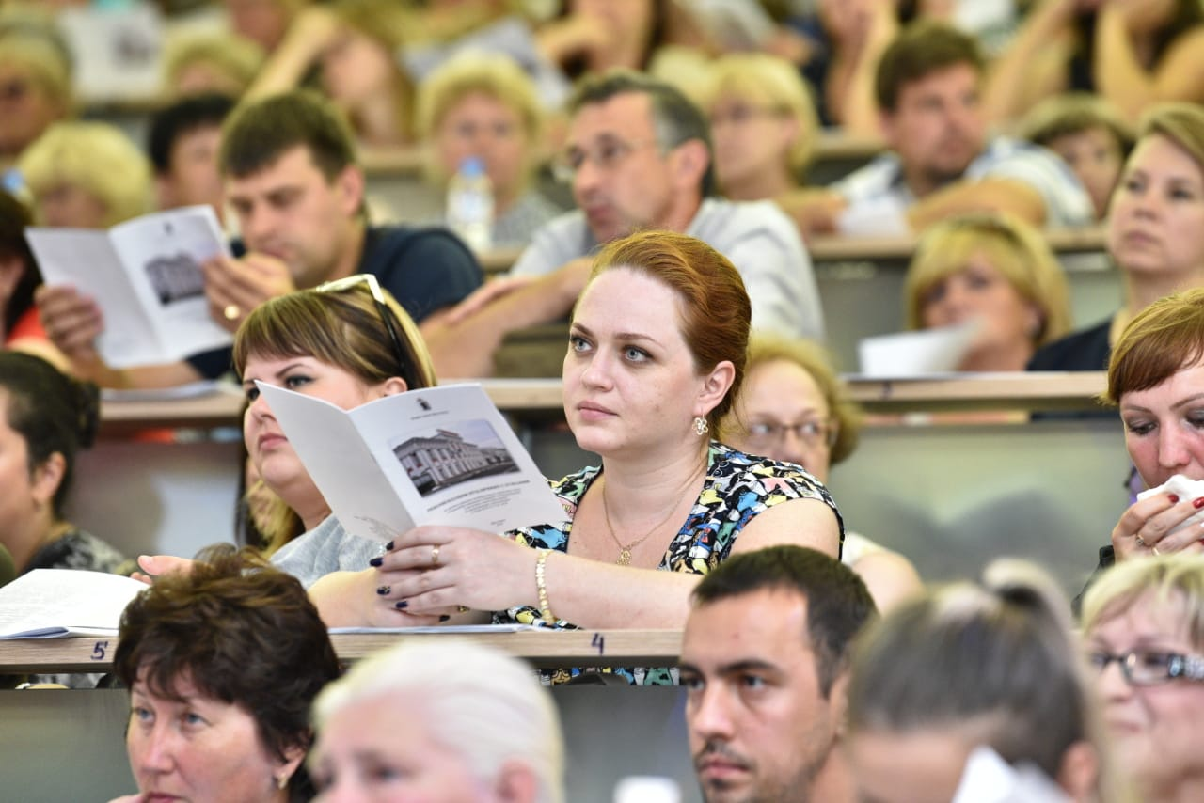
Отчет об исполнении бюджета Усть-Кутского муниципального образования за 2022 год
Усть-Кутское муниципальное образование

Slide 2
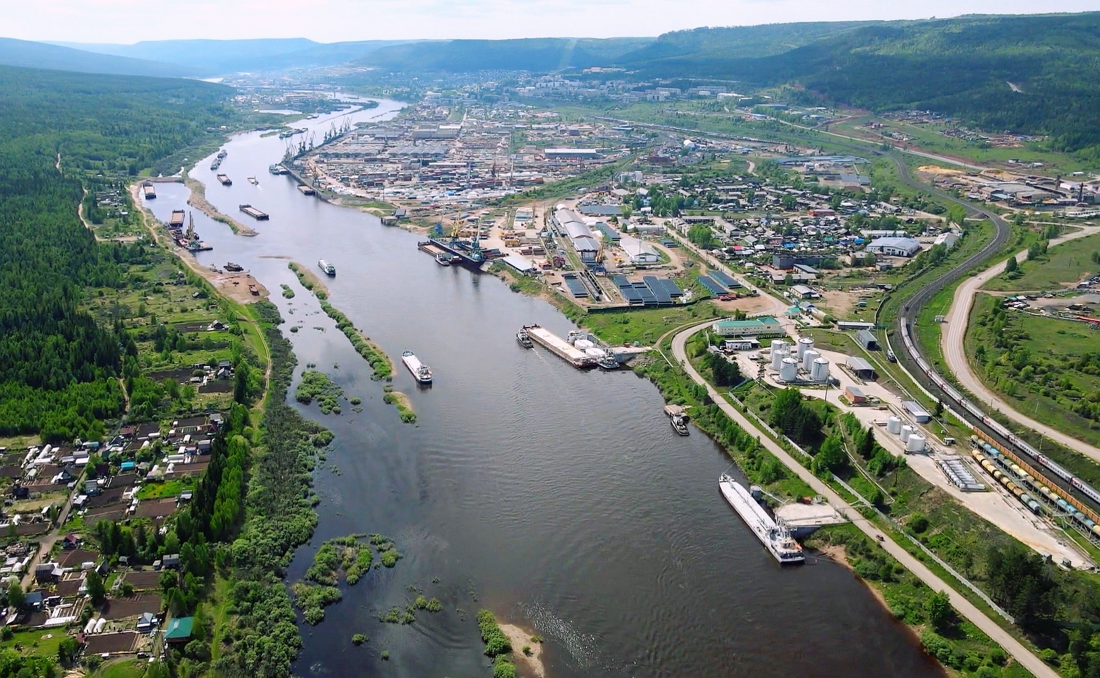
Бюджет – это основа устойчивого развития нашего района, а прозрачность расходования бюджетных средств – один из ключевых приоритетов работы администрации Усть-Кутского муниципального образования .
В представленной презентации подведены итоги исполнения бюджета Усть-Кутского муниципального образования за 2022 год.
Здесь каждый сможет увидеть, как, где и когда сработали муниципальные финансы.
Надеемся, что изучение представленной информации даст возможность жителям Усть-Кутского района узнать, как формируется местный бюджет по доходам, а также на какие цели и в каком объёме направляются бюджетные средства.

Slide 3
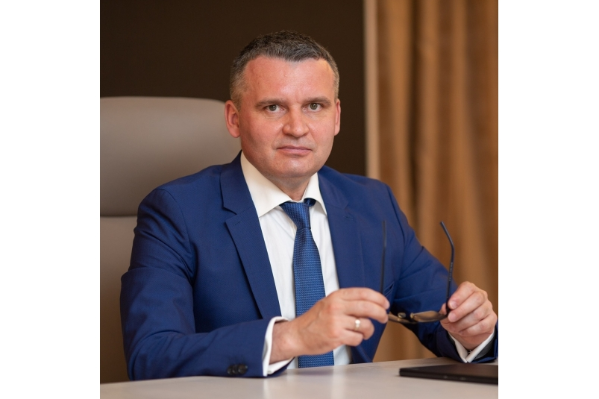
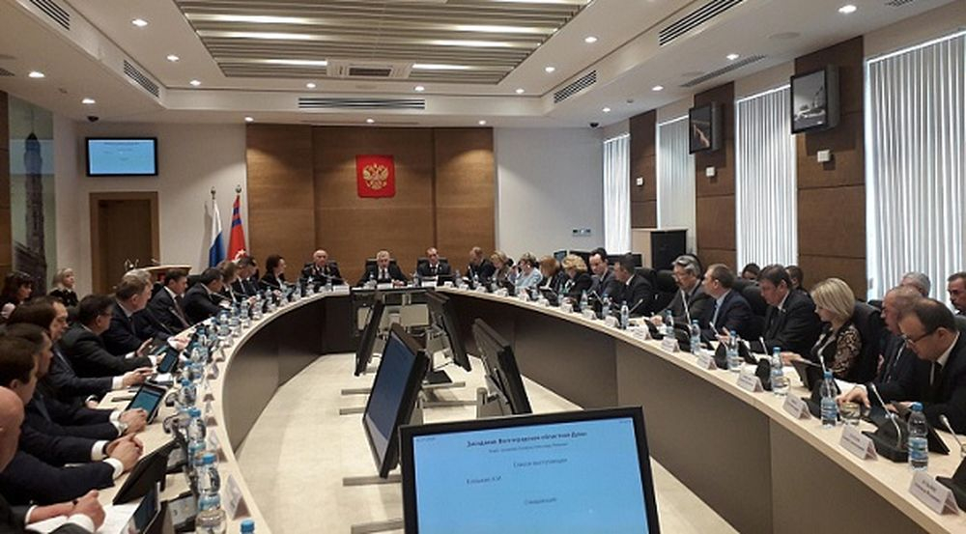
Бюджет Усть-Кутского муниципального образования на 2022 год принят решением Думы Усть-Кутского муниципального образования от 21.12.2021 года № 86 «О бюджете Усть-Кутского муниципального образования на 2022 год и на плановый период 2023 и 2024 годов». В течение 2022 года в решение о бюджете 8 раз вносились изменения.
Окончательно плановые показатели районного бюджета утверждены решением Думы Усть-Кутского муниципального образования от 28.12.2022 года № 89.

Slide 4
Исполнение основных параметров районного бюджета в 2022 году (тыс. руб.)
Наименование | План по решению/приказу о бюджете | Исполнено | % исполнения
ДОХОДЫ, всего, в т. ч.: | 3 545 787,0 | 3 560 544,8 | 100,4
налоговые и неналоговые доходы | 1 774 259,7 | 1 814 337,1 | 102,3
безвозмездные поступления | 1 771 527,3 | 1 746 207,7 | 98,6
РАСХОДЫ | 3 577 797,8 | 3 432 423,4 | 95,9
ПРОФИЦИТ (+) / ДЕФИЦИТ (-) | - 30 140,3 | 128 121,4 | Х

Slide 5
ДОХОДЫ БЮДЖЕТА

Slide 6
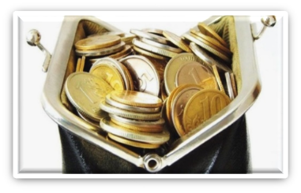
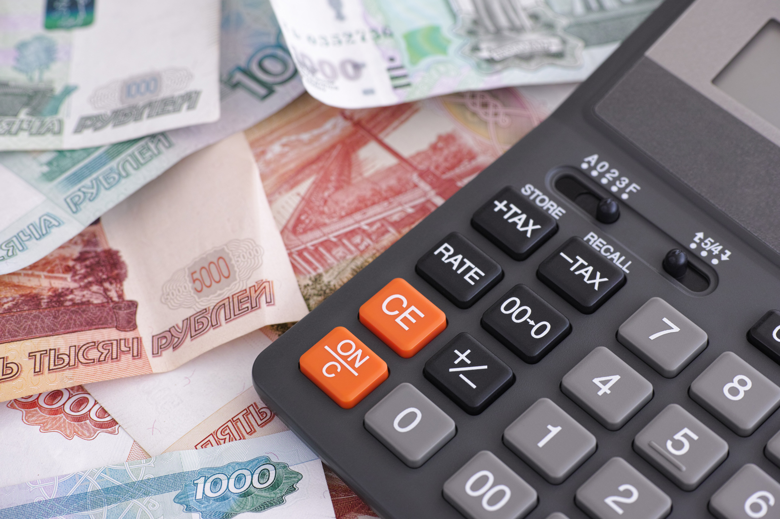
Показатели поступления доходов в бюджет района (тыс. руб.)
Доходы за 2022 год – 3 560 544,8
Налоговые и неналоговые доходы
1 814 337,1
Безвозмездные поступления от бюджетов других уровней
1 742 330,6
Прочие безвозмездные поступления
4 408,3
Возврат остатков МБТ прошлых лет в областной бюджет
- 531,2
Рост доходов к 2021 году - на 640 778,6 тыс. руб. или на 21,9%.

Slide 7
Налоговые и неналоговые доходы (тыс. руб.)
В 2022 году поступило 1 814 337,1 тыс. руб. налоговых и неналоговых доходов или 102,3% от плановых назначений.
Рост к 2021 году - на 412 793,8 тыс. руб. или на 29,5%.

Slide 8
Поступление налоговых и неналоговых доходов в бюджет
Усть-Кутского муниципального образования в 2022 году (тыс. руб.)
Наименование | Плановые назначения | Фактические поступления | Процент исполнения
НАЛОГОВЫЕ И НЕНАЛОГОВЫЕ ДОХОДЫ | 1 774 259,7 | 1 814 337,1 | 102,3
Налог на доходы физических лиц | 1 368 197,2 | 1 403 740,9 | 102,6
Акцизы по подакцизным товарам (продукции), производимым на территории Российской Федерации | 14 008,2 | 16 164,6 | 115,4
Налог, взимаемый в связи с применением упрощенной системы налогообложения | 97 068,8 | 98 143,9 | 101,1
Единый налог на вмененный доход для отдельных видов деятельности | 556,0 | 971,0 | 174,6
Единый сельскохозяйственный налог | 41,2 | 41,2 | 100,0
Налог, взимаемый в связи с применением патентной системы налогообложения | 14 332,7 | 17 032,9 | 118,8
Земельный налог | 5,6 | 5,2 | 92,9
Государственная пошлина | 8 230,0 | 8 457,3 | 102,8
Дивиденды по акциям, принадлежащим муниципальным районам | 1 520,3 | 1 520,3 | 100,0
Доходы от использования имущества, находящегося в государственной и муниципальной собственности | 32 473,0 | 31 201,1 | 96,1
Платежи при пользовании природными ресурсами | 138 320,4 | 138 086,8 | 99,8
Доходы от оказания платных услуг (работ) | 69 204,6 | 67 944,7 | 98,2
Доходы от компенсации затрат государства | 5 076,6 | 5 136,5 | 101,2
Доходы от продажи материальных и нематериальных активов | 22 572,1 | 22 979,6 | 101,8
Штрафы, санкции, возмещение ущерба | 2 653,0 | 2 911,1 | 109,7

Slide 9
Безвозмездные поступления в бюджет Усть-Кутского муниципального образования в 2022 году (тыс. руб.)
Наименование | Плановые назначения | Фактические поступление | Процент исполнения
БЕЗВОЗМЕЗДНЫЕ ПОСТУПЛЕНИЯ | 1 771 527,3 | 1 746 207,7 | 98,6
Субсидии бюджетам бюджетной системы Российской Федерации (межбюджетные субсидии) | 176 695,6 | 151 019,8 | 85,5
Субвенции бюджетам бюджетной системы Российской Федерации | 1 498 904,7 | 1 498 137,0 | 99,9
Иные межбюджетные трансферты | 92 049,9 | 93 173,9 | 101,2
Безвозмездные поступления от негосударственных организаций в бюджеты муниципальных районов | 2 915,8 | 2 915,8 | 100,0
Доходы бюджетов муниципальных районов от возврата бюджетами бюджетной системы РФ остатков субсидий, субвенций и иных МБТ, имеющих целевое назначение, прошлых лет | 1 492,5 | 1 492,5 | 100,0
Возврат остатков субсидий, субвенций и иных межбюджетных трансфертов, имеющих целевое назначение, прошлых лет | - 531,2 | - 531,2 | 100

Slide 10
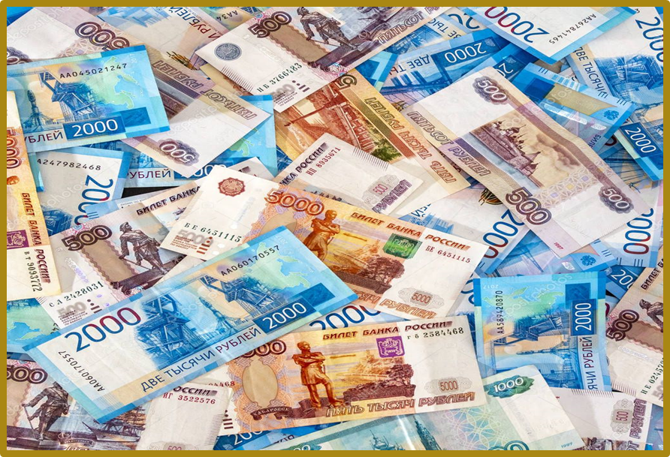

Slide 11
Динамика расходов бюджета Усть-Кутского муниципального образования за 2021 - 2022 годы (тыс. руб.)
Расходы за 2022 год исполнены в объеме 3 432 423,4тыс. руб. или 95,9% от плана. Рост расходов к 2021 году составил 655 665,3 тыс. руб. или 123,6 %.

Slide 12
Структура расходов бюджета Усть-Кутского муниципального образования в 2022 году
Наименование | План , тыс. руб. | Факт, тыс. руб. | % исполнения
Общегосударственные вопросы | 316 414.5 | 307 377.4 | 97.1
Национальная безопасность и правоохранительная деятельность | 13 099.1 | 11 745.1 | 89.7
Национальная экономика | 107 952.8 | 100 259.0 | 92.9
Жилищно-коммунальное хозяйство | 126 015.5 | 126 015.5 | 100.0
Охрана окружающей среды | 34 967.1 | 5 418.1 | 15.5
Образование | 2 405 163.8 | 2 318 119.2 | 96.4
Культура, кинематография | 189 371.7 | 185 166.9 | 97.8
Здравоохранение | 458.8 | 458.8 | 100.0
Социальная политика | 69 539.5 | 68 685.1 | 98.8
Физическая культура и спорт | 185 161.7 | 179 701.4 | 97.1
Средства массовой информации | 6 998.8 | 6 822.4 | 97.5
Межбюджетные трансферты общего характера бюджетам бюджетной системы Российской Федерации | 122 654.5 | 122 654.5 | 100.0
Всего расходов | 3 577 797.8 | 3 432 423.4 | 95.9

Slide 13
Распределение расходов бюджета Усть-Кутского муниципального образования на 2022 год по функциональной структуре (тыс. руб.)
Общегосударственные вопросы
Наименование | План , тыс. руб. | Факт, тыс. руб. | % исполнения
Функционирование высшего должностного лица субъекта Российской Федерации и муниципального образования | 5 593.6 | 5 049.2 | 90.3
Функционирование законодательных (представительных) органов государственной власти и представительных органов муниципальных образований | 9 805.4 | 9 361.6 | 95.5
Функционирование Правительства Российской Федерации, высших исполнительных органов государственной власти субъектов Российской Федерации, местных администраций | 162 160.4 | 159 446.8 | 98.3
Судебная система | 111.6 | 102.9 | 92.2
Обеспечение деятельности финансовых, налоговых и таможенных органов и органов финансового (финансово-бюджетного) надзора | 55 472.7 | 53 976.4 | 97.3
Резервные фонды | 1 000.0 | 0.0 | 0.0
Другие общегосударственные вопросы | 82 270.8 | 79 440.5 | 96.6
ИТОГО | 316 414.5 | 307 377.4 | 97.1
Источники (фактическое исполнение)

Slide 14
Межбюджетные трансферты на выплату заработной платы с начислениями на неё работникам органов местного самоуправления поселений (тыс. руб.)
Звезднинское городское поселение 2 100,0
Нийское
сельское поселение
5 756,0
Ручейское
сельское поселение
6 808,0
Янтальское городское поселение
10 405,0
Подымахинское сельское поселение 6 328,0

Slide 15
Распределение расходов бюджета Усть-Кутского муниципального образования по переданным областным государственным полномочиям в 2022 году (тыс. руб.)
по составлению (изменению) списков кандидатов в присяжные заседатели федеральных судов общей юрисдикции в РФ – 102,9
хранение, комплектование, учет и использование архивных документов, относящихся к государственной собственности Иркутской области - 3 033,8
в сфере труда - 1 329,3
по определению персонального состава и обеспечению деятельности административных комиссий - 1 206,2

Slide 16
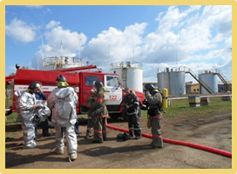
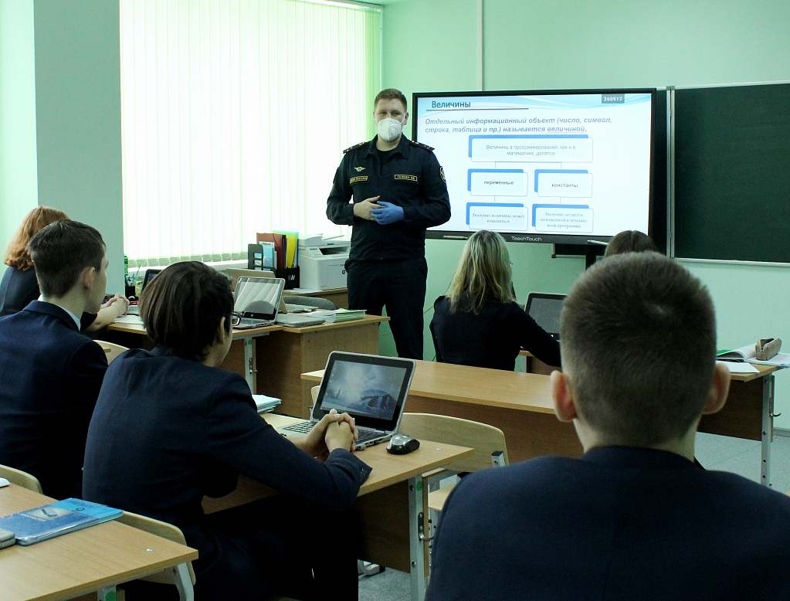
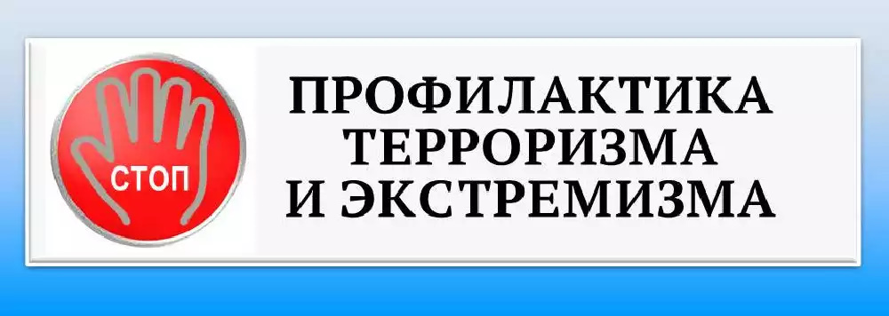
Распределение расходов бюджета Усть-Кутского муниципального образования на 2022 год по функциональной структуре (тыс. руб.)
Национальная безопасность и правоохранительная деятельность
Наименование | План | Факт | % исполнения
Гражданская оборона | 121.4 | 121.4 | 100.0
Защита населения и территории от чрезвычайных ситуаций природного и техногенного характера, пожарная безопасность | 12 772.8 | 11 418.8 | 89.4
Другие вопросы в области национальной безопасности и правоохранительной деятельности | 204.9 | 204.9 | 100.0
ИТОГО | 13 099.1 | 11 745.1 | 89.7

Slide 17
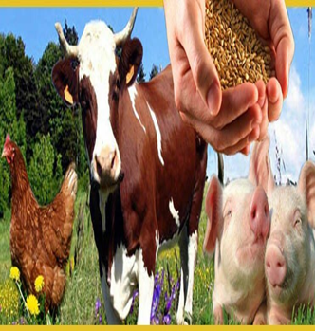
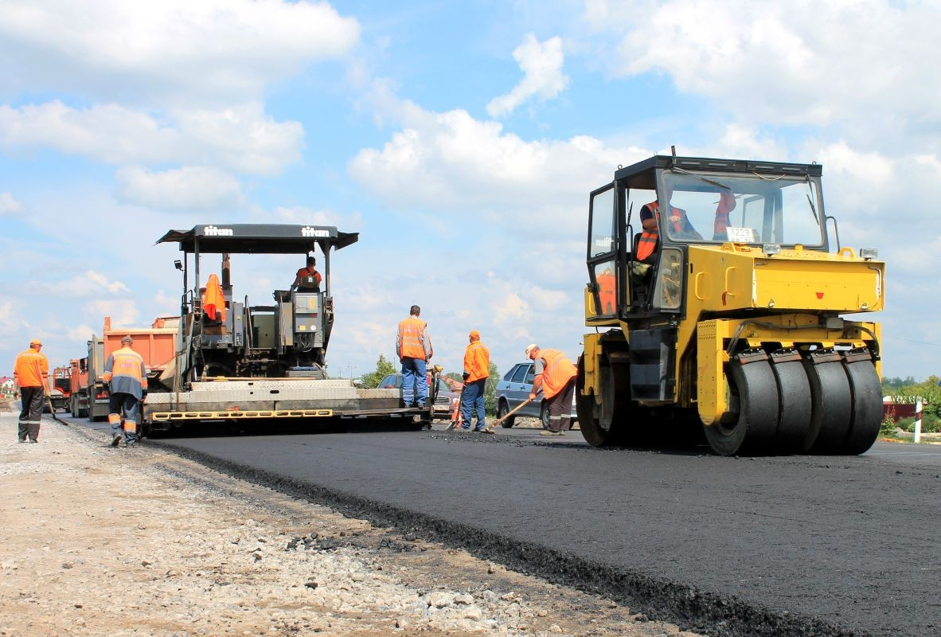
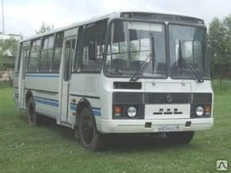
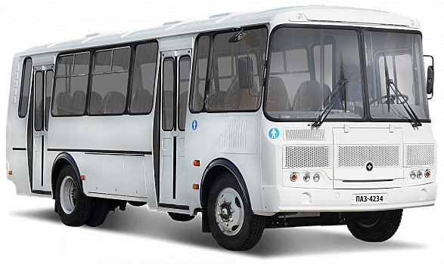
Национальная экономика (тыс. руб.)
Наименование | План | Факт | % исполнения
Сельское хозяйство и рыболовство | 1 469.0 | 1 409.0 | 95.9
Транспорт | 5 218.3 | 4 865.2 | 93.2
Дорожное хозяйство (дорожные фонды) | 74 025.6 | 67 208.5 | 90.8
Другие вопросы в области национальной экономики | 27 239.9 | 26 776.3 | 98.3
ИТОГО | 107 952.8 | 100 259.0 | 92.9
Субсидирование пассажирских перевозок автомобильным транспортом общего пользования (мероприятия по осуществлению регулярных перевозок пассажиров автобусом по регулируемым тарифам) в границах муниципального района в 2022 году
Межбюджетные трансферты на осуществление дорожной деятельности в 2022 году
Усть-Кутскому городскому поселению в сумме 66 261,3 тыс.рублей
Маршрут
«г. Усть-Кут- п. Казарки»
Межбюджетные трансферты на создание условий для предоставления транспортных услуг населению и организация транспортного обслуживания населения в 2022 году
Усть-Кутскому городскому поселению в сумме 3 250,4 тыс.рублей
1 614,8 тыс.рублей

Slide 18
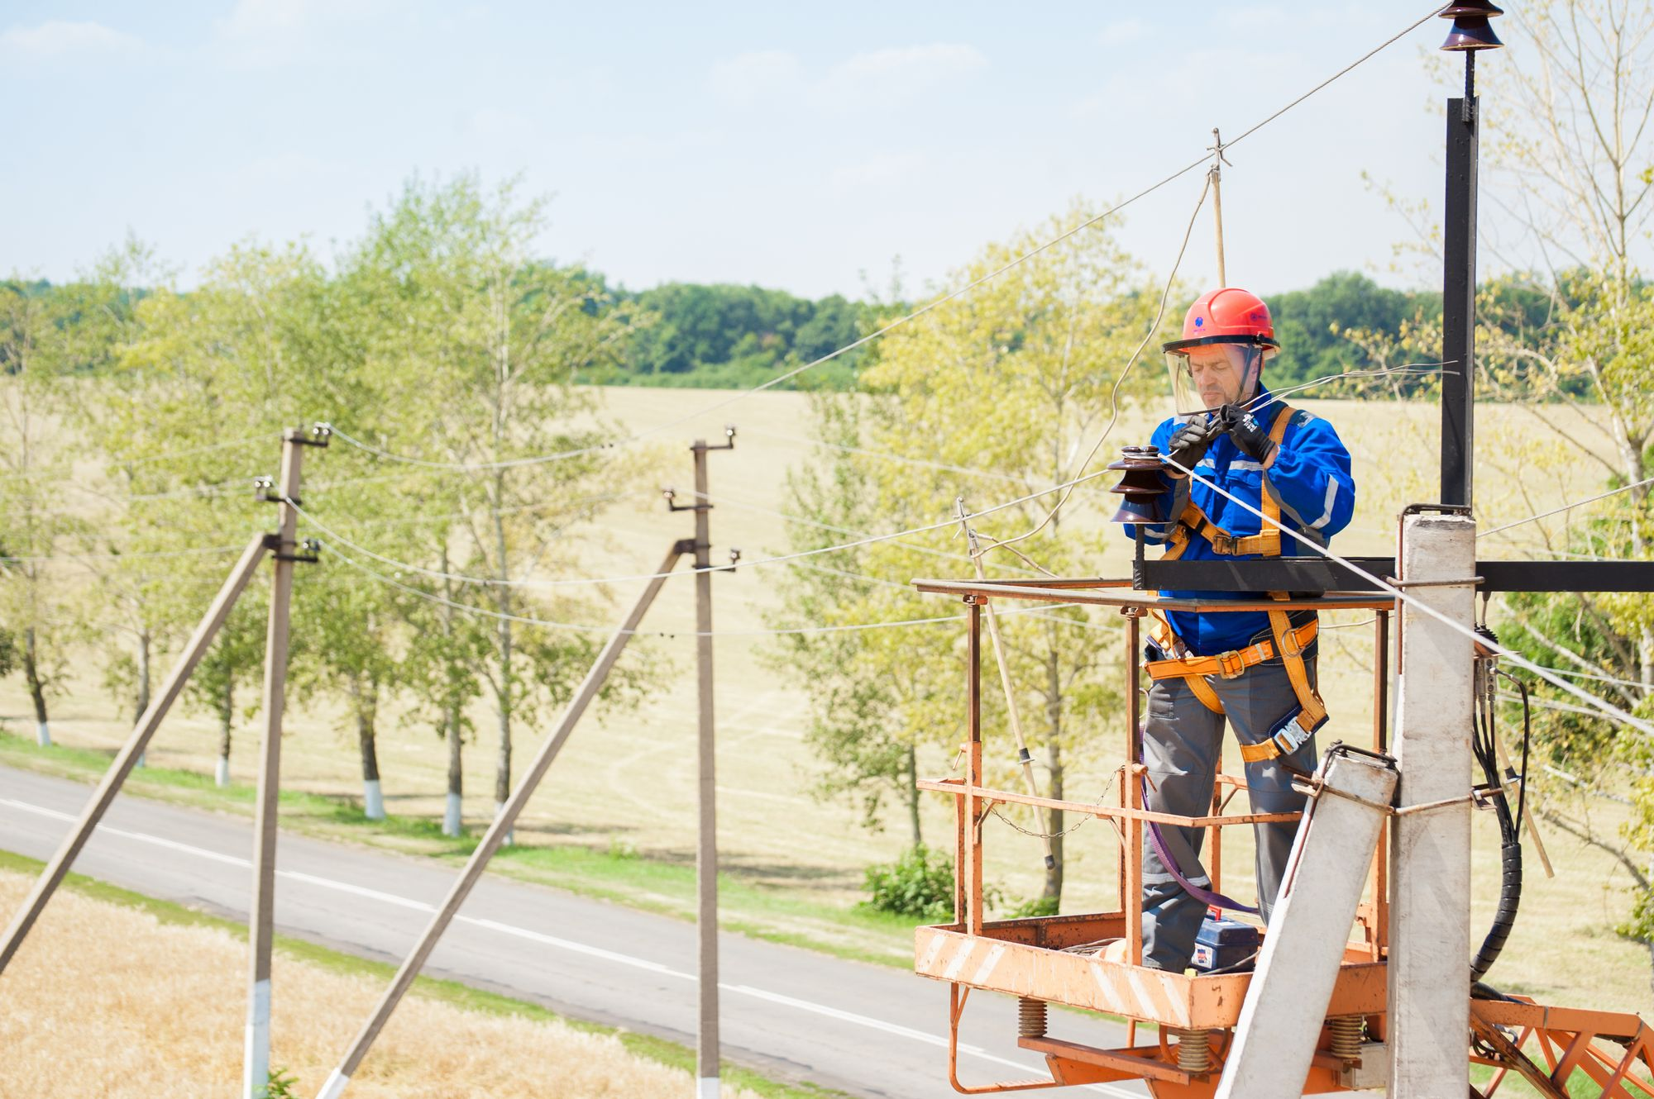
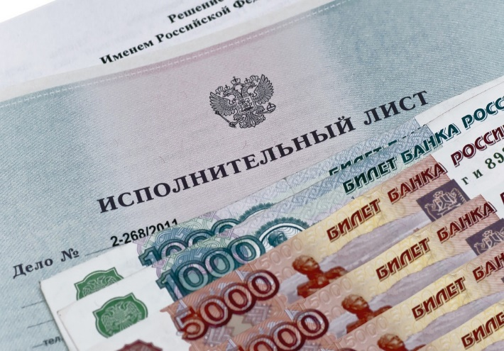
Жилищно-коммунальное хозяйство (тыс. руб.)
Наименование | План | Факт | % исполнения
Жилищное хозяйство | 10 087.8 | 10 087.8 | 100.0
Коммунальное хозяйство | 75 157.5 | 75 157.5 | 100.0
Благоустройство | 40 770.2 | 40 770.2 | 100.0
ИТОГО | 126 015.5 | 126 015.5 | 100.0
Расходы на техническое обслуживание эл/сетей, находящихся в муниципальной собственности Усть-Кутского МО в п.Верхнемарсково
– 955,0 тыс.рублей
Приобретены дизельные генераторные установки (3 штуки)
– 2 642,7 тыс.рублей
Оплата по исполнительным листам за фактические потери по электроэнергии в пользу ООО «РУСЭНЕРГОСБЫТ»
– 28 254,6 тыс.рублей

Slide 19
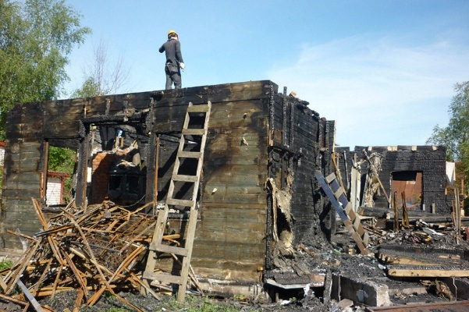
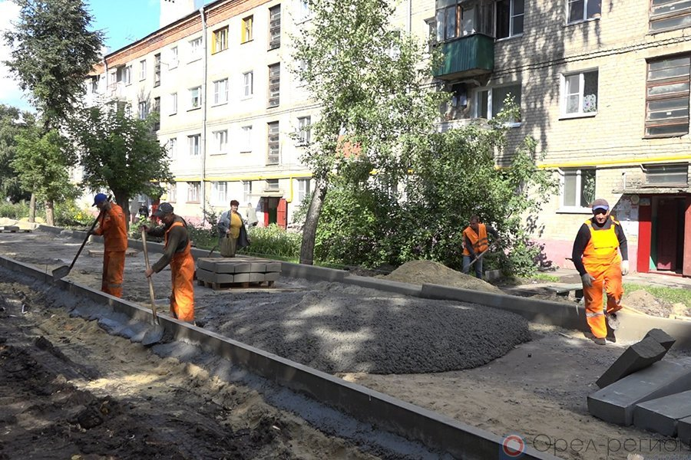
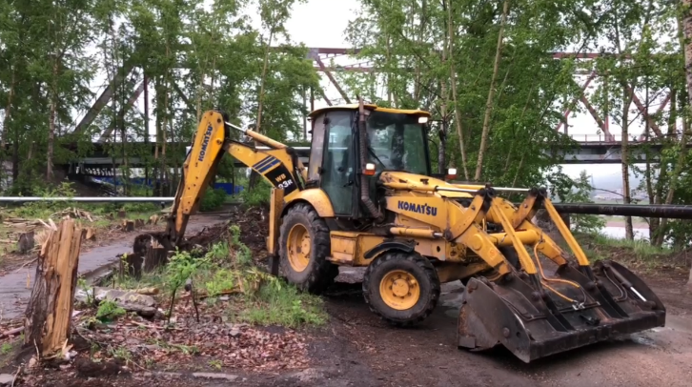
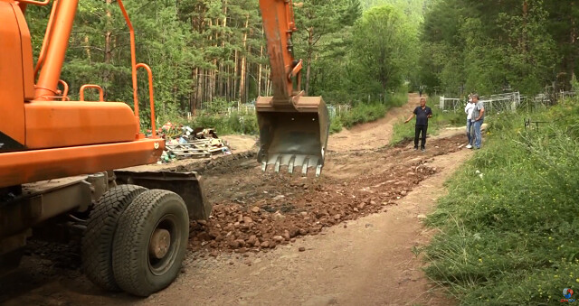
Межбюджетные трансферты поселениям в 2022 году ( тыс. руб.)
На обеспечение проживающих в поселении и нуждающихся в жилых помещениях граждан жилыми помещениями
По владению, пользованию и распоряжению имуществом, находящимся в муниципальной собственности поселения
Янтальскому
городскому поселению – 1 990,0
Янтальскому
городскому поселению – 1 199,3
На организацию благоустройства территории поселения
Янтальскому городскому поселению – 5 820,2
Усть-Кутскому городскому поселению – 25 972,6
На организацию ритуальных услуг и содержанию мест захоронения
Усть-Кутскому городскому поселению – 8 683,3

Slide 20
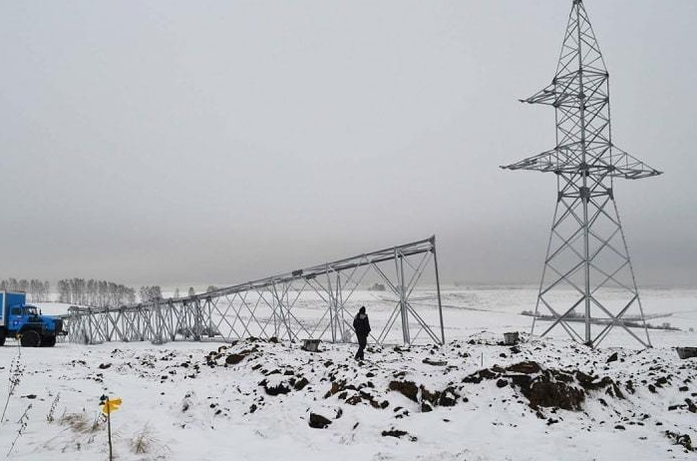
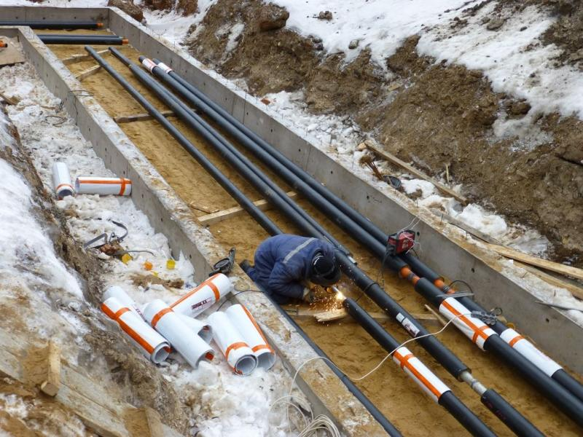
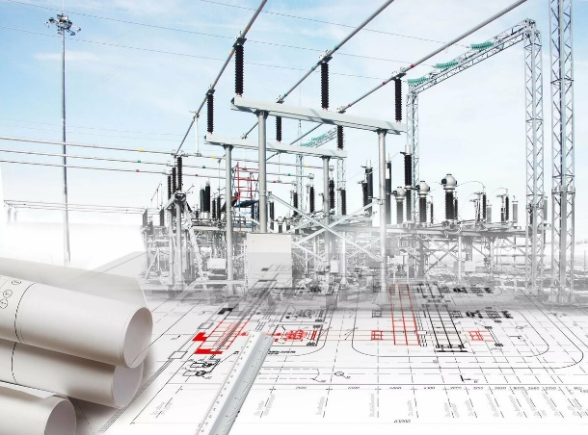
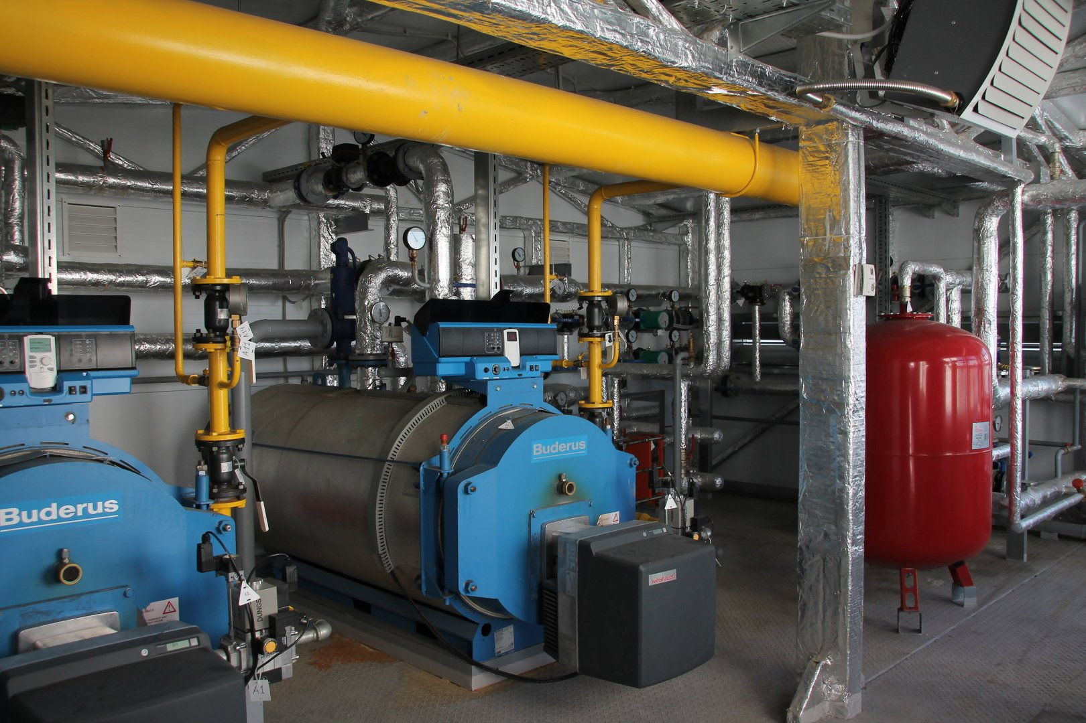
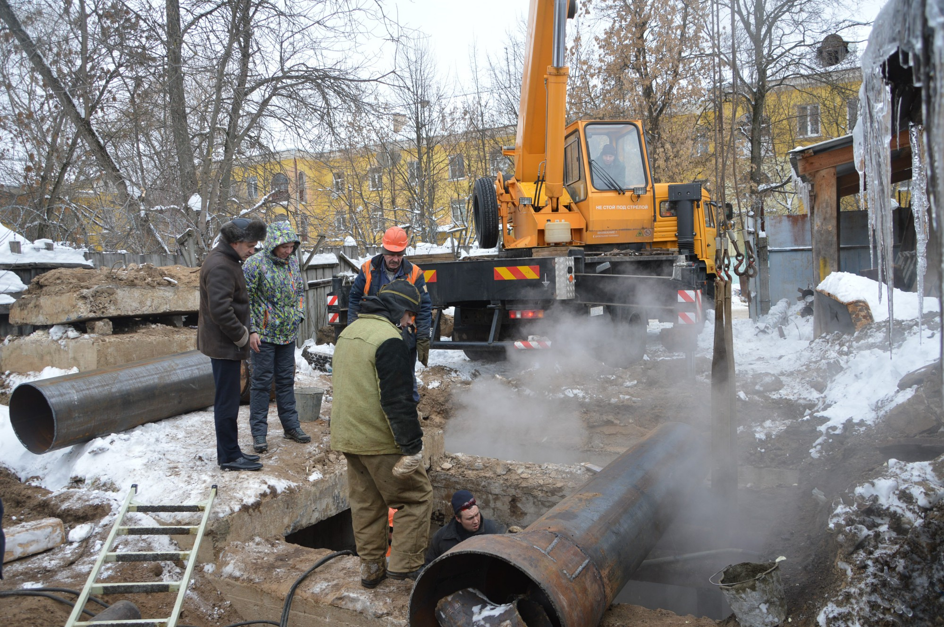
Межбюджетные трансферты поселениям в 2022 году ( тыс. руб.)
Верхнемарковскому сельскому поселению
– 11 622,4
Усть-Кутскому городскому поселению – 15 499,2
На организацию в границах поселения электро-, тепло-, газо- и водоснабжения населения, водоотведения, снабжения населения топливом в пределах полномочий, установленных законодательством Российской Федерации
Нийскому
сельскому поселению – 2 337,5
Звёзднинскому городскому поселению – 6 499,9
Ручейскому сельскому поселению – 2 120,0
Янтальскому городскому поселению – 955,2
Подымахинскому сельскому поселению – 4 230,9

Slide 21
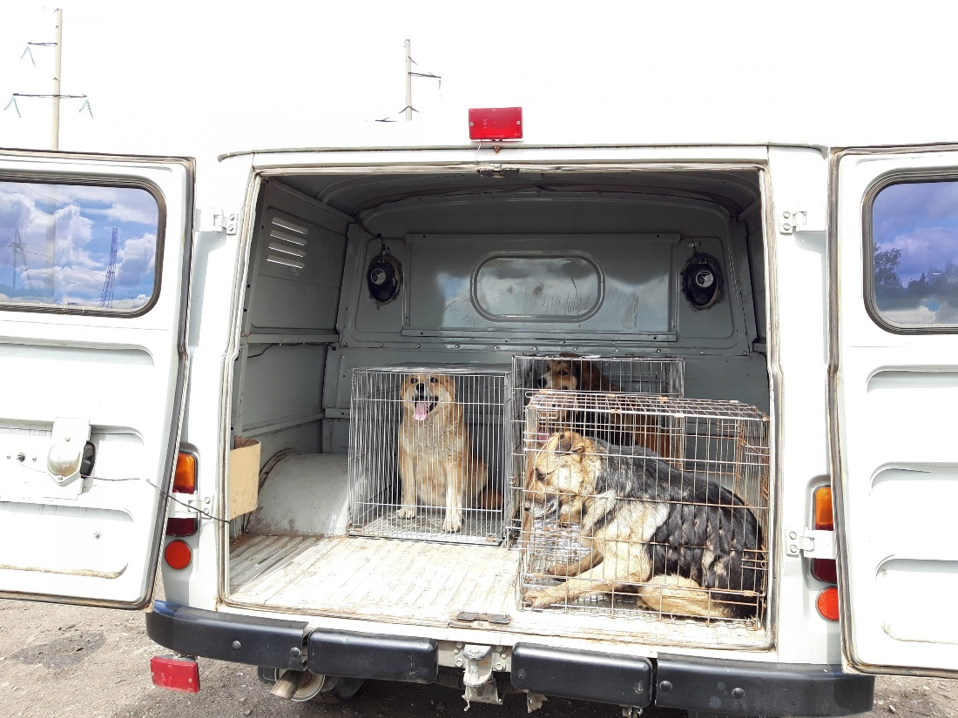
ОХРАНА ОКРУЖАЮЩЕЙ СРЕДЫ (тыс. руб.)
Наименование | План | Факт | % исполнения
Другие вопросы в области охраны окружающей среды | 34 967.1 | 5 418.1 | 15.5
ИТОГО | 34 967.1 | 5 418.1 | 15.5
Расходы на осуществление отдельных областных государственных полномочий по организации мероприятий при осуществлении деятельности по обращению с собаками и кошками без владельцев в границах населенных пунктов Иркутской области в сумме 5 418,1 тыс. рублей

Slide 22
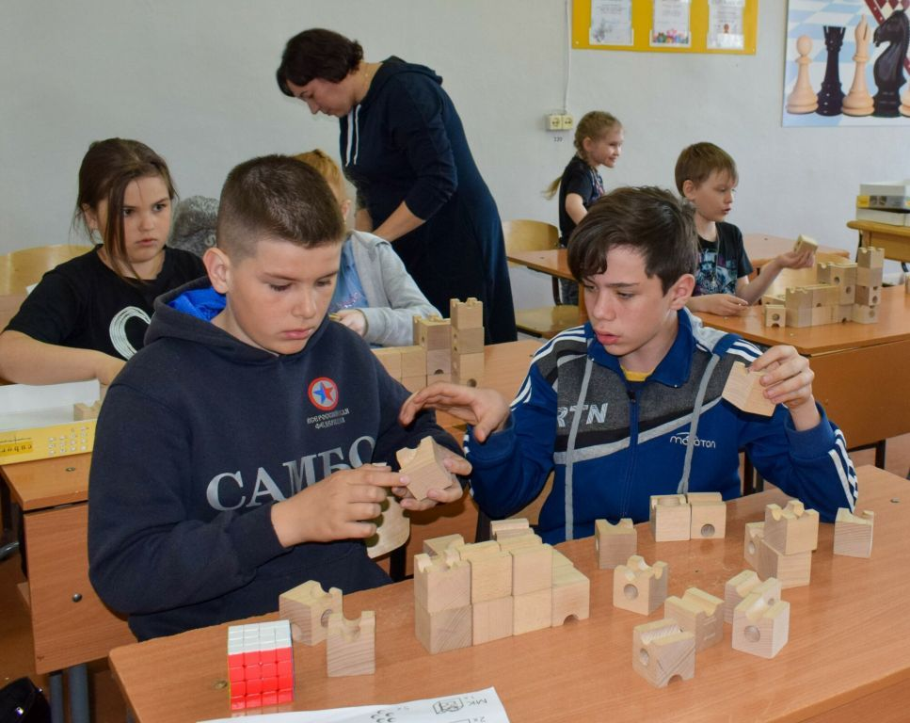
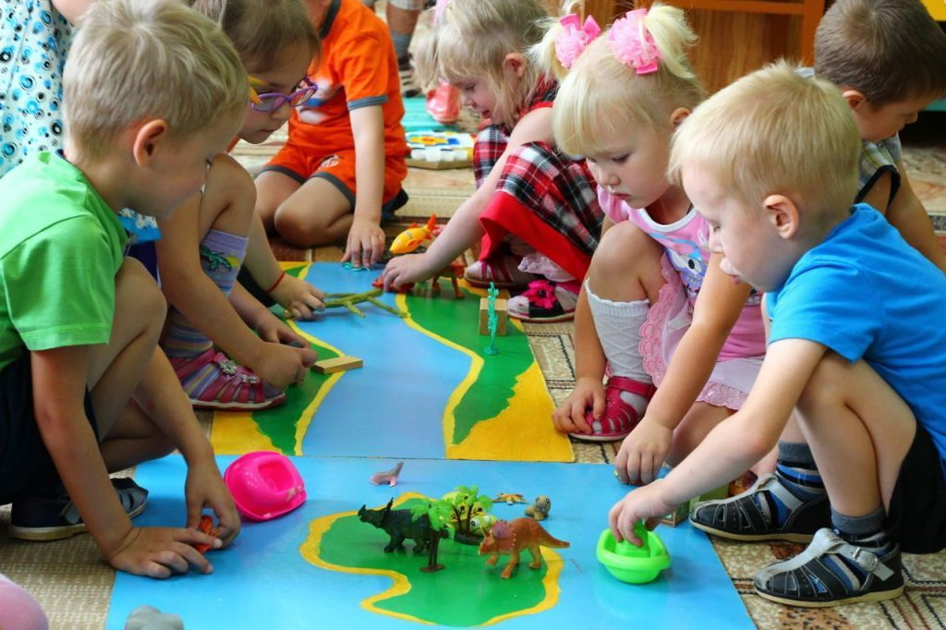
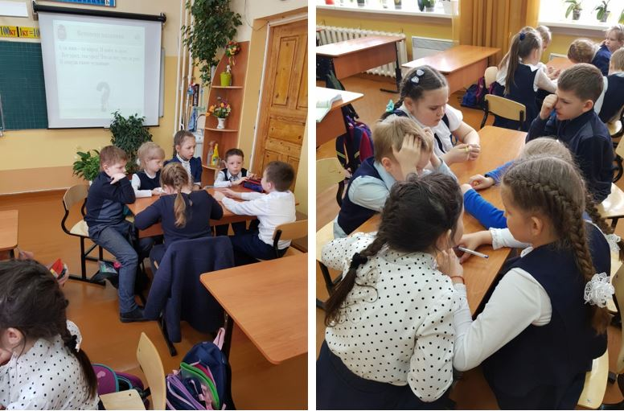
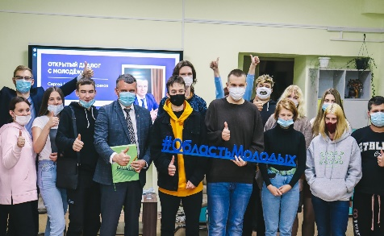
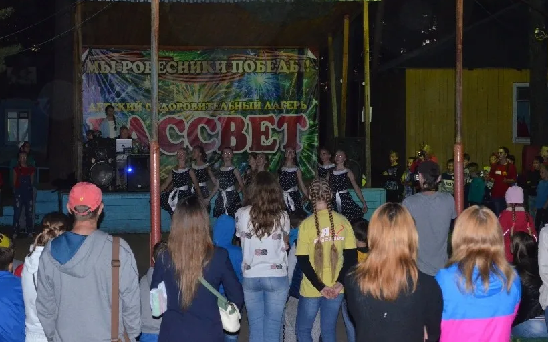
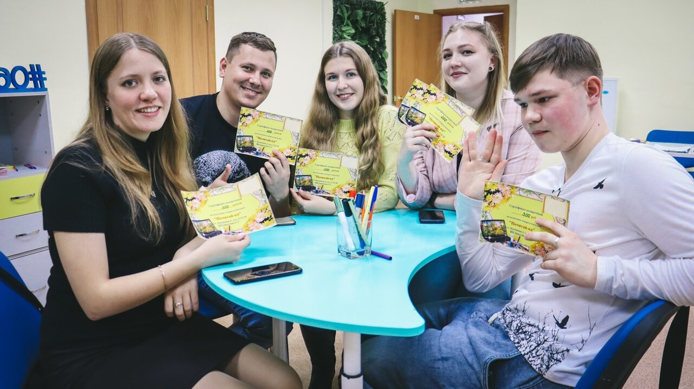
О Б Р А З О В А Н И Е (тыс. руб.)
Наименование | План на 2021 год | Исполнение | Процент исполнения
ОБРАЗОВАНИЕ | 2 019 919.4 | 1 955 000.5 | 96.8%
Дошкольное образование | 662 950.3 | 643 259.0 | 97.0%
Общее образование | 1 133 267.9 | 1 096 446.7 | 96.8%
Дополнительное образование детей | 103 695.8 | 97 633.8 | 94.2%
Профессиональная подготовка, переподготовка и повышение квалификации | 1 145.6 | 1 103.5 | 96.3%
Молодежная политика | 17 390.9 | 17 161.8 | 98.7%
Другие вопросы в области образования | 101 468.9 | 99 395.7 | 98.0%
Наименование | План | Исполнение | % процент исполнения
ОБРАЗОВАНИЕ | 2 405 163.8 | 2 318 119.2 | 96.4
Дошкольное образование | 760 289.1 | 741 815.5 | 97.6
Общее образование | 1 349 409.1 | 1 299 917.3 | 96.3
Дополнительное образование детей | 144 237.2 | 129 584.3 | 89.8
Профессиональная подготовка, переподготовка и повышение квалификации | 1 402.8 | 1 402.8 | 100.0
Молодежная политика | 37 201.4 | 35 074.4 | 94.3
Другие вопросы в области образования | 112 624.2 | 110 324.9 | 98.0
Наименование | План на 2021 год | Исполнение | Процент исполнения
ОБРАЗОВАНИЕ | 2 019 919.4 | 1 955 000.5 | 96.8%
Дошкольное образование | 662 950.3 | 643 259.0 | 97.0%
Общее образование | 1 133 267.9 | 1 096 446.7 | 96.8%
Дополнительное образование детей | 103 695.8 | 97 633.8 | 94.2%
Профессиональная подготовка, переподготовка и повышение квалификации | 1 145.6 | 1 103.5 | 96.3%
Молодежная политика | 17 390.9 | 17 161.8 | 98.7%
Другие вопросы в области образования | 101 468.9 | 99 395.7 | 98.0%

Slide 23
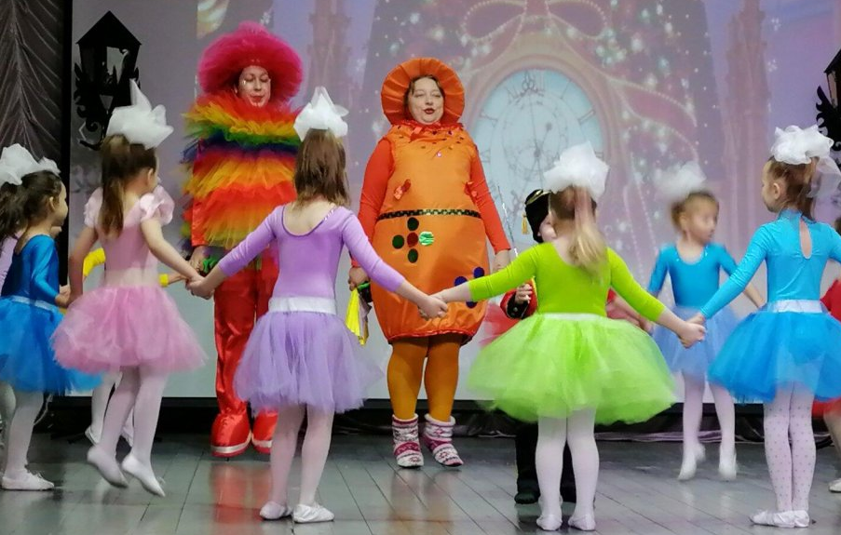
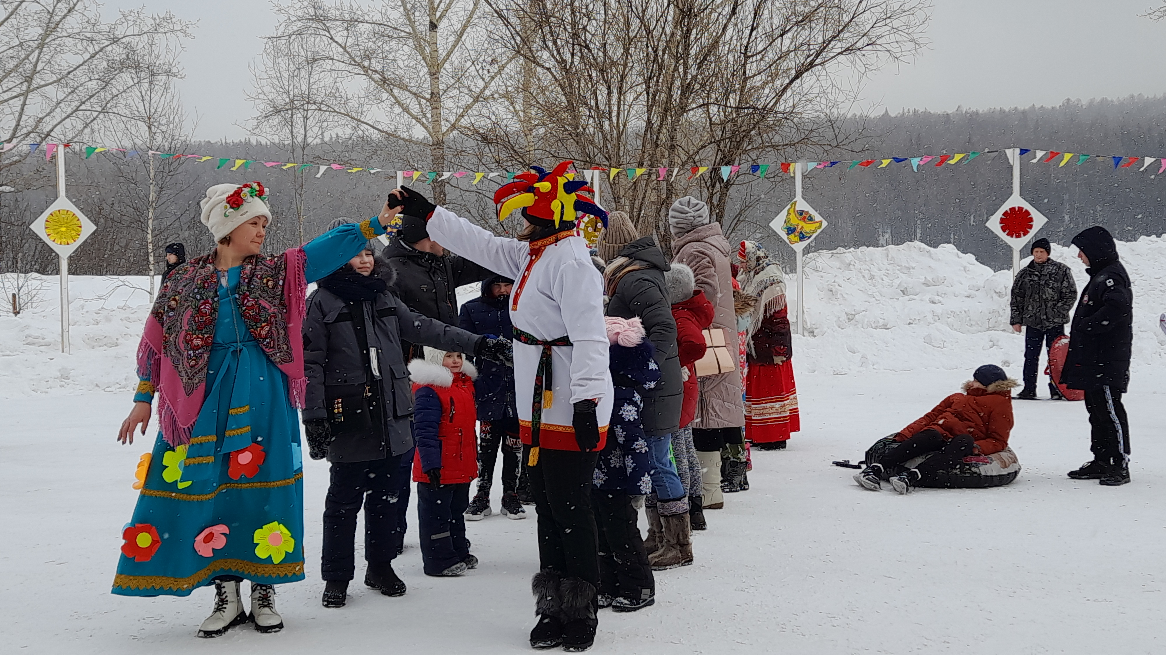
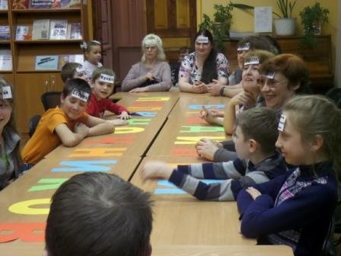
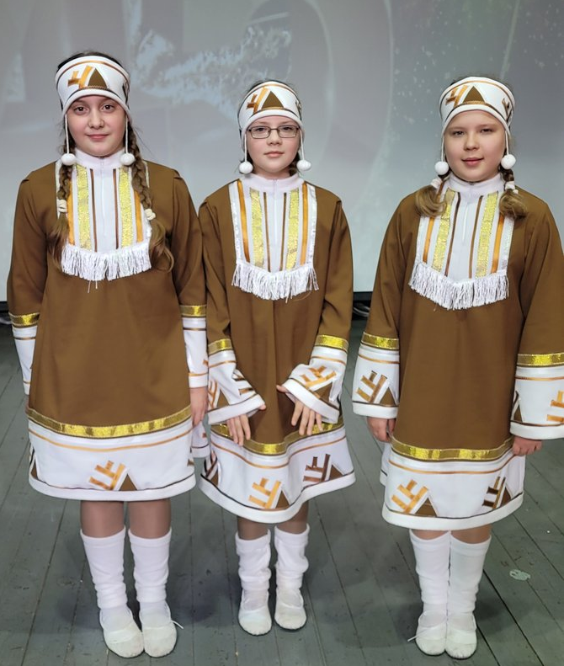
КУЛЬТУРА, КИНЕМАТОГРАФИЯ (тыс. руб.)
Наименование | План | Факт | % исполнения
Культура | 122 691.7 | 119 894.8 | 97.7
Другие вопросы в области культуры, кинематографии | 66 680.0 | 65 272.1 | 97.9
ИТОГО | 189 371.7 | 185 166.9 | 97.8

Slide 24
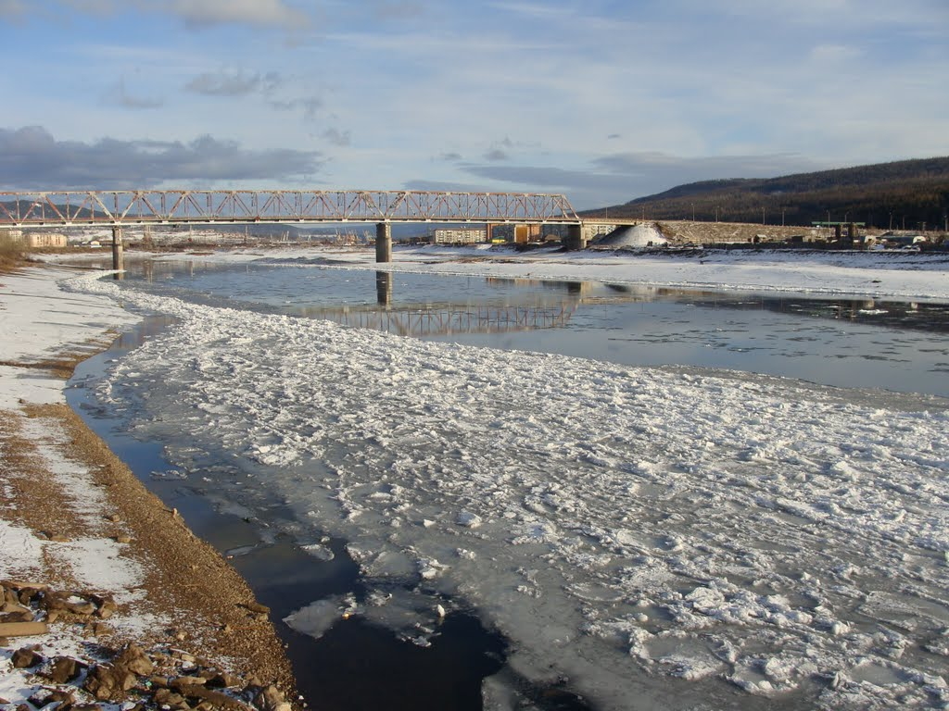
Межбюджетные трансферты на выплату заработной платы с начислениями на неё работникам учреждений культуры и на оплату коммунальных услуг (тыс. руб.)

Slide 25
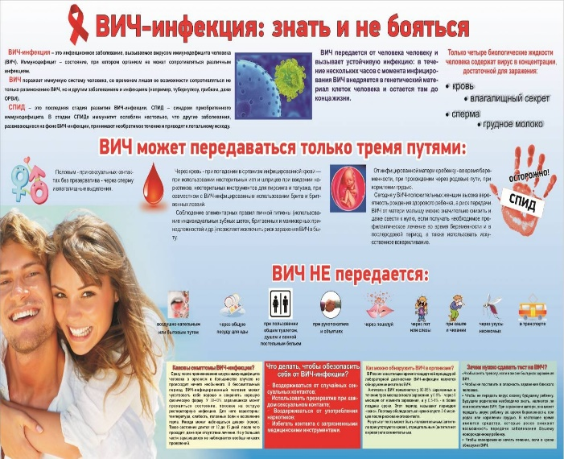
Другие вопросы в области здравоохранения(тыс. руб.)

Slide 26
СОЦИАЛЬНАЯ ПОЛИТИКА (тыс. руб.)
Наименование | План | Исполнение | % процент исполнения
Пенсионное обеспечение | 6 352.8 | 6 352.8 | 100.0
Социальное обеспечение населения | 28 630.9 | 28 552.0 | 99.7
Охрана семьи и детства | 27 015.5 | 26 240.0 | 97.1
Другие вопросы в области социальной политики | 7 540.3 | 7 540.3 | 100.0
ИТОГО | 69 539.5 | 68 685.1 | 98.8

Slide 27
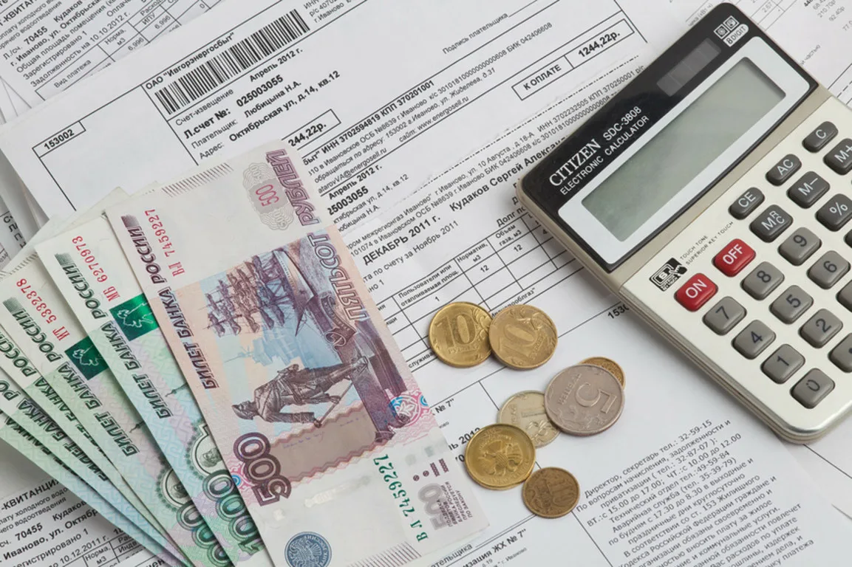
Расходы по подразделу «Социальное обеспечение населения» (тыс. руб.)
Предоставление гражданам субсидий на оплату жилых помещений коммунальных услуг
22 467,5
МП «Привлечение врачебных кадров в медицинское
организации, расположенные на территории Усть-Кутского муниципального образования»
2 732,0
МП «Обеспечение педагогическими кадрами муниципальных образовательных организаций Усть-Кутского муниципального образования»
427,7

Slide 28
МП «Старшему поколению – активное долголетие на территории Усть-Кутского муниципального образования»
459,9
МП «Поддержка социально ориентированных некоммерческих организаций и гражданских инициатив в Усть-Кутском муниципальном образовании»
1 863,8
Социальные выплаты почетным
гражданам Усть-Кутского района
601,0

Slide 29
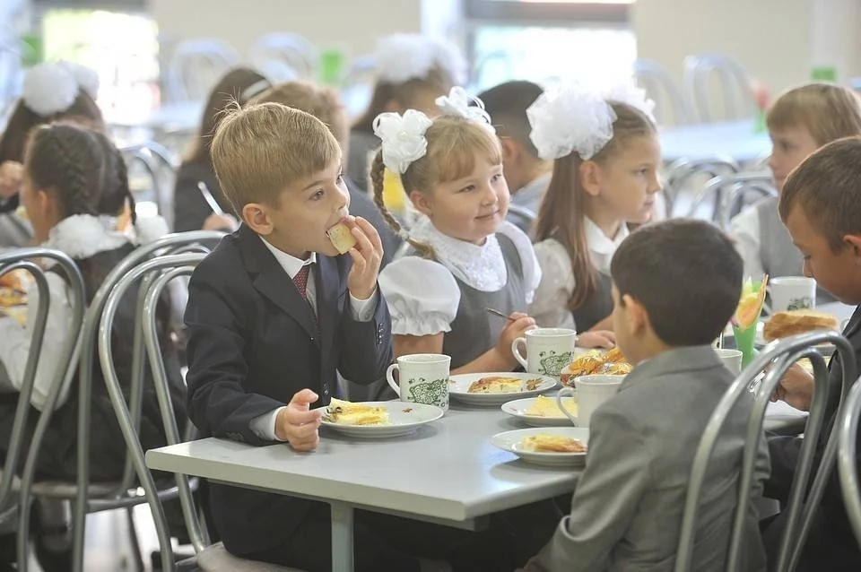
Расходы районного бюджета в 2022 году на обеспечение бесплатного питания учащихся из многодетных и малоимущих семей, посещающих общеобразовательные организации
Областной бюджет
Местный бюджет
7 940,4 тыс. рублей
2 007,7 тыс. рублей
Возрастная группа 7-10 лет
Возрастная группа 11-18 лет
Областной бюджет
84 рубля
местный бюджет
15 рублей
99 рублей
Областной бюджет
113 рублей
местный бюджет
15 рублей
128 рублей

Slide 30
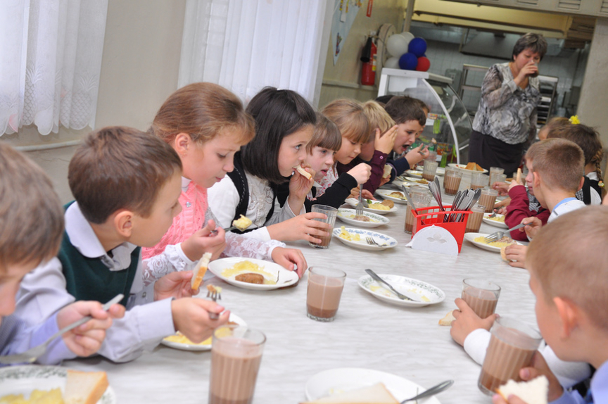
Расходы районного бюджета в 2022 году (тыс. руб.)
на обеспечение бесплатным двухразовым питанием обучающихся с ограниченными возможностями здоровья в муниципальных общеобразовательных организациях в Иркутской области
на обеспечение бесплатным питанием обучающихся, пребывающих на полном государственном обеспечении в организациях социального обслуживания, находящихся в ведении Иркутской области, посещающих муниципальные общеобразовательные организации
259,9
Средства областного бюджета 7 292,4
Средства местного бюджета 1 493,8
на обеспечение бесплатным двухразовым питанием детей-инвалидов
4 332,9

Slide 31
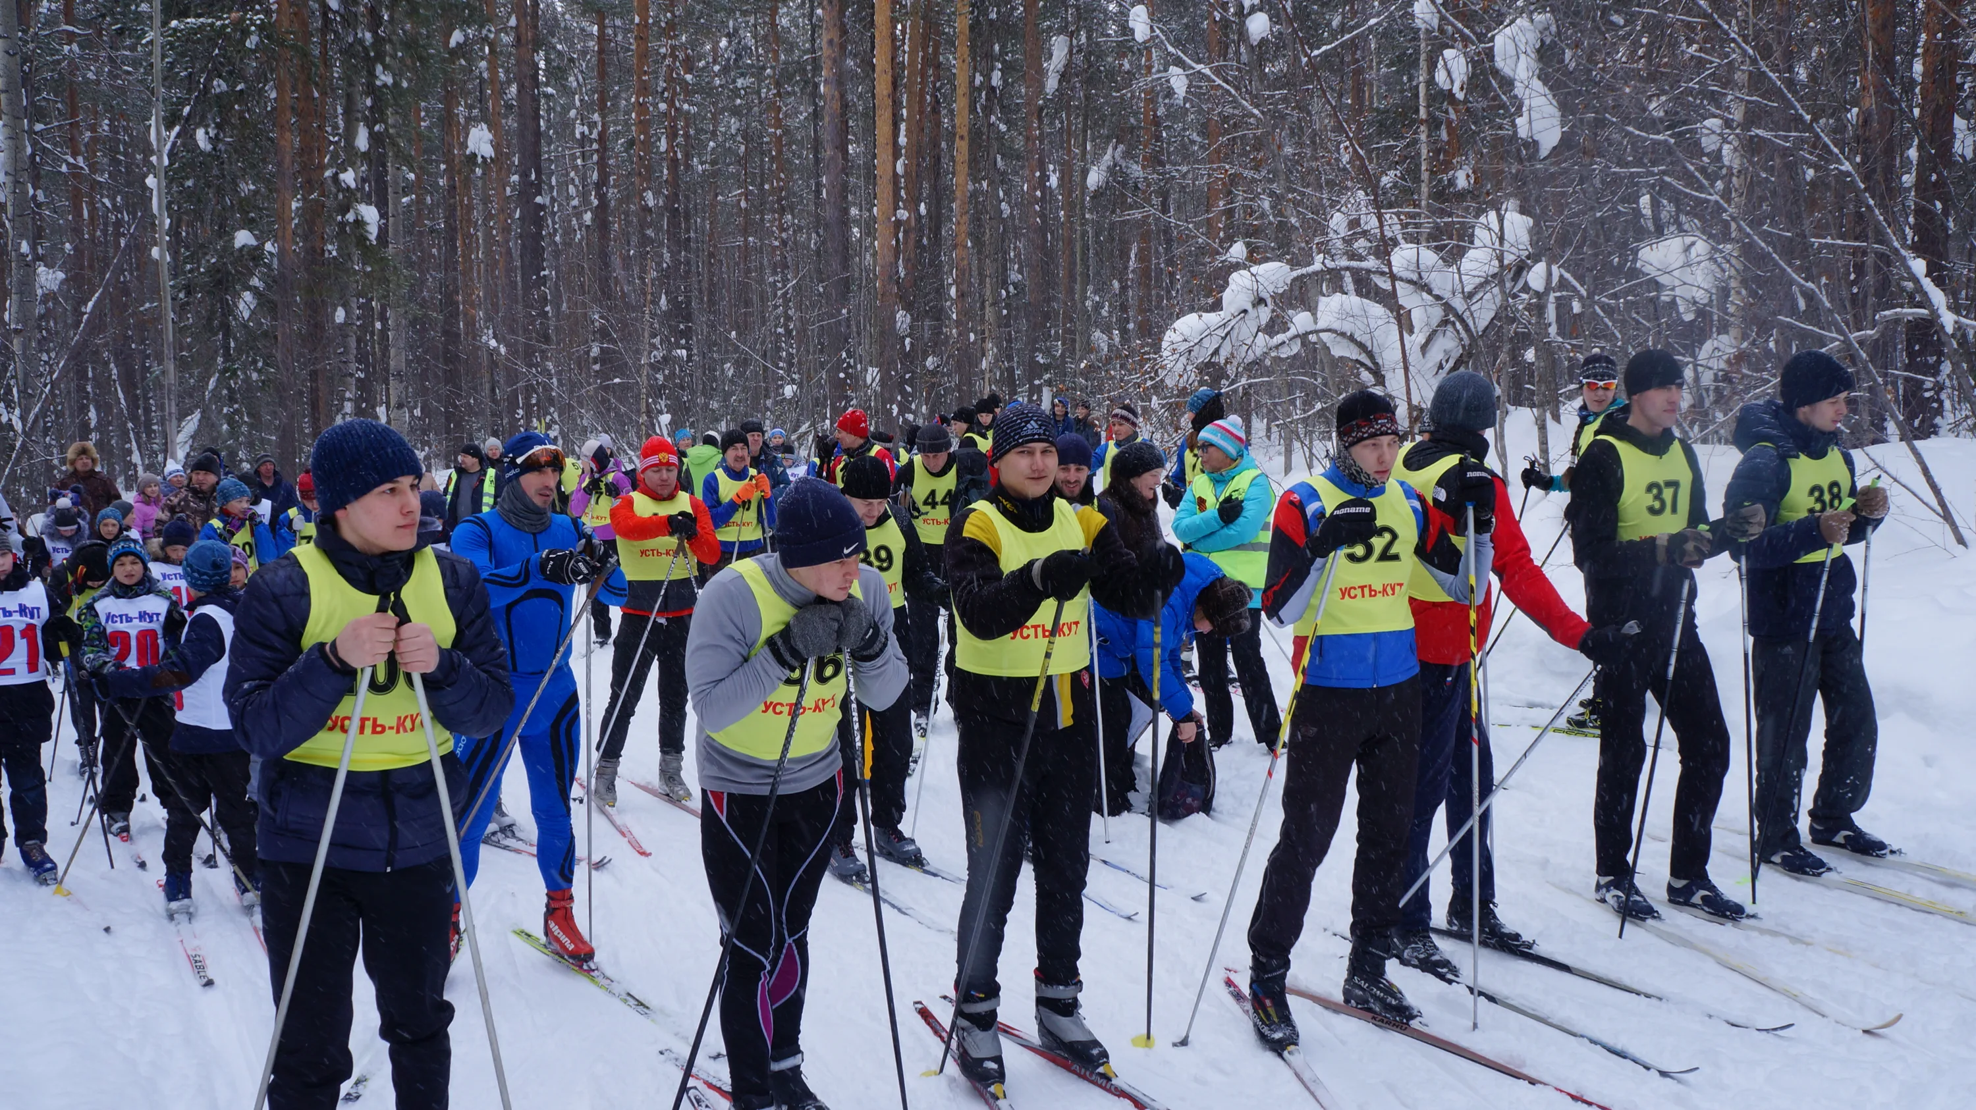
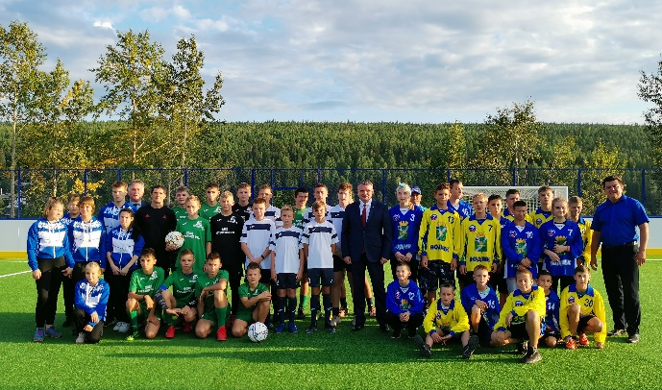
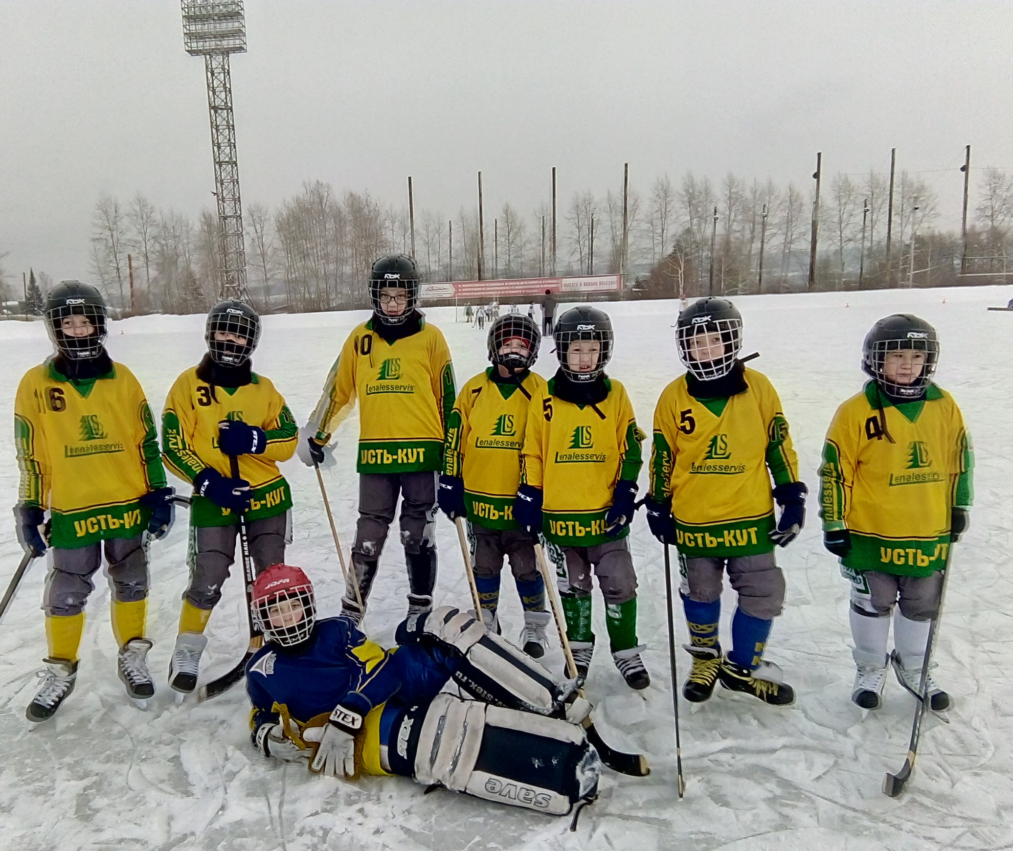
ФИЗИЧЕСКАЯ КУЛЬТУРА (тыс. руб.)
Наименование | План | Факт | % процент исполнения
ФИЗИЧЕСКАЯ КУЛЬТУРА | 185 161,7 | 179 701,4 | 97,1

Slide 32
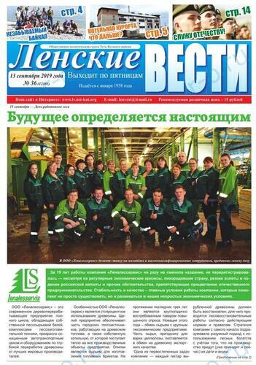
СРЕДСТВА МАССОВОЙ ИНФОРМАЦИИ (тыс. руб.)

Slide 33
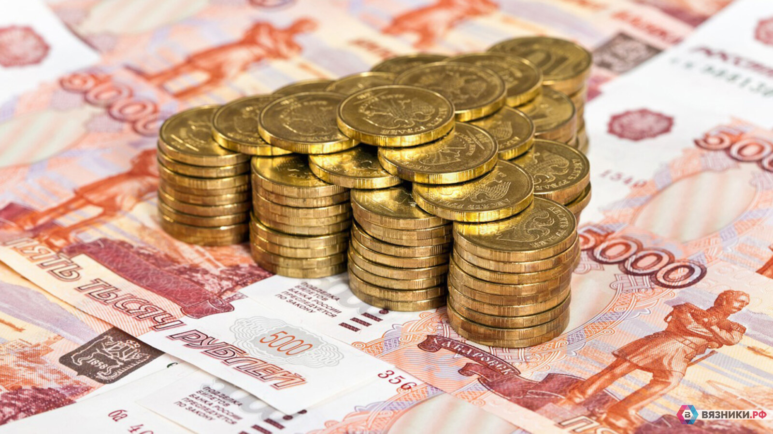
Дотации на выравнивание бюджетной обеспеченности поселений (тыс. руб.)
Всего
122 654,5
ПЛАН
ФАКТ

Slide 34
ИСТОЧНИКИ ВНУТРЕННЕГО ФИНАНСИРОВАНИЯ ДЕФИЦИТА РАЙОННОГО БЮДЖЕТА
Источники внутреннего финансирования дефицита бюджета в 2022 году составили (минус) 128 121,4 тыс. рублей:
- изменение остатков на счетах - минус 128 121,4 тыс. рублей.
МУНИЦИПАЛЬНЫЙ ДОЛГ
Муниципальный долг по состоянию на 1 января 2023 года отсутствует.

Slide 35
Расходы бюджета на реализацию муниципальных программ (тыс.рублей)
Наименование муниципальной программы | Факт 2021 года | План 2022 год | Факт 2022 года | % исполнения к плану
Муниципальная программа "Поддержка социально ориентированных некоммерческих организаций и гражданских инициатив в Усть-Кутском муниципальном образовании" | 1 322.9 | 1 863.8 | 1 863.8 | 100.0
Муниципальная программа "Комплексная профилактика правонарушений на территории Усть-Кутского муниципального образования" | 209.9 | 239.9 | 239.9 | 100.0
Муниципальная программа "Старшему поколению-активное долголетие на территории Усть-Кутского муниципального образования" | 447.9 | 459.9 | 459.9 | 100.0
Муниципальная программа "Содействие развитию малого и среднего предпринимательства в Усть-Кутском муниципальном образовании" | 630.0 | 17 030.0 | 17 030.0 | 100.0
Муниципальная программа "Вектор детства, семьи, материнства на территории Усть-Кутского муниципального образования" | 742.4 | 1 135.4 | 1 135.4 | 100.0
Муниципальная программа "Профилактика социально значимых заболеваний в Усть-Кутском муниципальном образовании" | 2 317.8 | 2 792.0 | 2 792.0 | 100.0
Муниципальная программа "Поддержка и развитие муниципальных дошкольных образовательных организаций Усть-Кутского муниципального образования" | 9 179.7 | 12 088.6 | 12 088.6 | 100.0
Муниципальная программа "Организация летнего отдыха, оздоровления и занятости детей и подростков Усть-Кутского муниципального образования" | 6 998.1 | 11 863.6 | 10 363.6 | 87.4

Slide 36
Наименование муниципальной программы | Факт 2021 года | План 2022 год | Факт 2022 года | % исполнения к плану
Муниципальная программа "Совершенствование организации питания в муниципальных образовательных организациях, расположенных на территории Усть-Кутского муниципального образования" | 42 431.1 | 47 692.1 | 47 262.7 | 99.1
Муниципальная программа "Обеспечение пожарной безопасности на объектах образовательных организаций Усть-Кутского муниципального образования" | 8 696.5 | 7 362.1 | 7 362.1 | 100.0
Муниципальная программа "Обеспечение педагогическими кадрами муниципальных образовательных организаций Усть-Кутского муниципального образования" | 5 037.7 | 3 774.5 | 3 774.5 | 100.0
Муниципальная программа "Развитие дополнительного образования Усть-Кутского муниципального образования" | 62 922.6 | 72 827.9 | 72 583.8 | 99.7
Муниципальная программа "Поддержка и развитие муниципальных общеобразовательных организаций Усть-Кутского муниципального образования" | 10 851.5 | 146 408.9 | 115 374.0 | 78.8
Муниципальная программа "Развитие культуры Усть-Кутского муниципального образования" | 3 436.3 | 44 201.1 | 30 082.9 | 68.1
Муниципальная программа "Развитие физической культуры и спорта в Усть-Кутском муниципальном образовании" | 146 539.0 | 180 858.6 | 175 398.3 | 97.0
Муниципальная программа "Доступная среда для инвалидов и других маломобильных групп населения" | 2 374.5 | 2 355.0 | 2 355.0 | 100.0
Муниципальная программа "Повышение безопасности дорожного движения в Усть-Кутском муниципальном образовании" | 943.0 | 1 137.2 | 1 137.2 | 100.0

Slide 37
Наименование муниципальной программы | Факт 2021 года | План 2022 год | Факт 2022 года | % исполнения к плану
Муниципальная программа "Профилактика экстремизма и терроризма на территории Усть-Кутского муниципального образования" | 941.0 | 12 072.6 | 12 072.6 | 100.0
Муниципальная программа "Энергосбережение и повышение энергетической эффективности Усть-Кутского муниципального образования" | 43 048.5 | 82 171.3 | 68 557.3 | 83.4
Муниципальная программа "Построение, развитие и внедрение аппаратно-программного комплекса "Безопасный город" | 456.3 | 1 728.2 | 523.5 | 30.3
Муниципальная программа "Молодежная политика Усть-Кутского района" | 2 703.6 | 3 371.1 | 2 897.3 | 85.9
Муниципальная программа "Развитие сельского хозяйства и поддержка развития рынков сельскохозяйственной продукции, сырья и продовольствия в Усть-Кутском муниципальном образовании" | 100.0 | 1 469.0 | 1 409.0 | 95.9
Муниципальная программа "Формирование системы мотивации граждан к ведению здорового образа жизни, включая здоровое питание и отказ от вредных привычек в Усть-Кутском муниципальном образовании" | 322.9 | 398.9 | 398.9 | 100.0
Итого | 352 653.2 | 655 301.7 | 587 162.3 | 89.6

Slide 38
РЕАЛИЗАЦИЯ НАЦИОНАЛЬНЫХ ПРОЕКТОВ (тыс.рублей)
КЦСР | Наименование КЦСР | Ассигнования 2022 год | Исполнение на 01.01.2023 год | % исполнения
00 0 А0 00000 Национальный проект "Культура"
00 0 А1 00000 Региональный проект "Культурная среда (Иркутская область)"
795A155197 | Мероприятия по модернизации муниципальных детских школ искусств по видам искусств (средства областного бюджета -19 381 200,00 рублей, средства местного бюджета - 992 400,00 рублей) | 21 887,2 | 20 373,6 | 93,1
00 0 E0 00000 Национальный проект "Образование"
00 0 Е1 00000 Региональный проект "Современная школа"
795E151690 | Мероприятия по созданию и обеспечению функционирования центров образования естественно-научной и технологической направленностей в общеобразовательных организациях, расположенных в сельской местности и малых городах (Точка роста) (за счет средств местного бюджета) МОУ СОШ № 3, МОУ СОШ с. Подымахино | 1 237,0 | 1 237,0 | 100
00 0 ЕВ 00000 Региональный проект "Патриотическое воспитание граждан Российской Федерации"
795EВ5179F | Мероприятия по обеспечению деятельности советников директора по воспитанию и взаимодействию с детскими общественными объединениями в общеобразовательных организациях | 1 205,9 | 1 205,8 | 100
00 0 P0 00000 Национальный проект "Демография"
00 0 P4 00000 Региональный проект "Укрепление общественного здоровья (Иркутская область)"
795P422100 | Муниципальная программа "Формирование системы мотивации граждан к ведению здорового образа жизни, включая здоровое питание и отказ от вредных привычек в Усть-Кутском муниципальном образовании" (за счет средств местного бюджета) | 398,9 | 398,9 | 100
Итого |  | 24 774,0 | 23 260,3 | 93,9

Slide 39
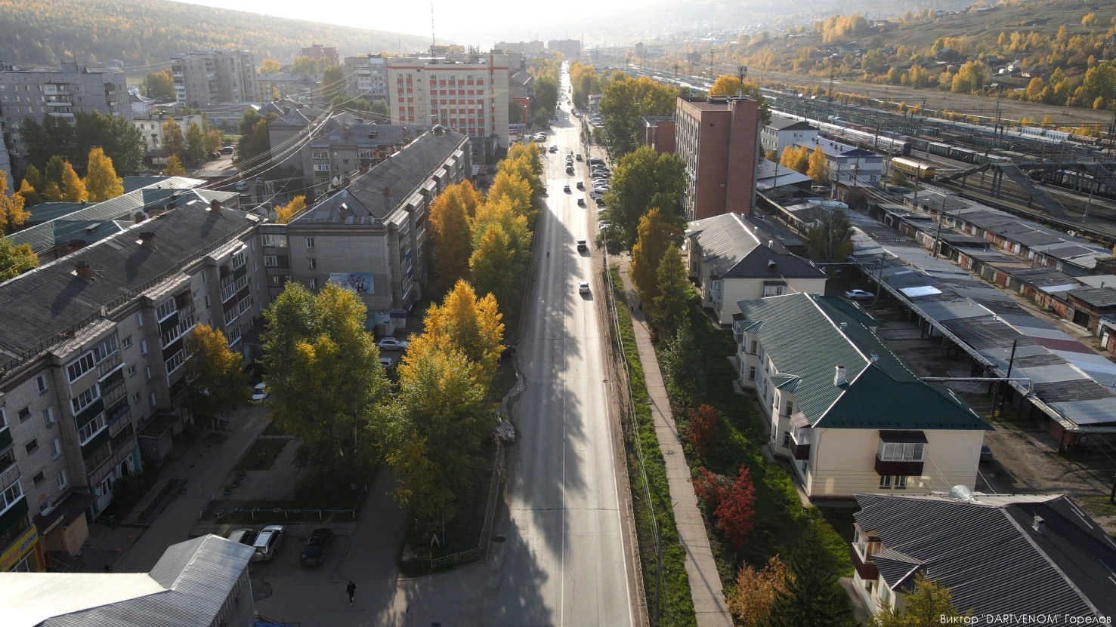
Контактная информация и обратная связь
Бюджет для граждан подготовлен
Комитетом по финансовой политике и бюджету Администрации Усть-Кутского муниципального образования
Иркутская область, г. Усть-Кут, улица Халтурина д. 52
Тел. 8(3952) 43-51-81 доб. 202
E-mail: fin11@gfu.ru
Интернет –сайт: www.admin-ukmo.ru
Режим работы:
Понедельник - пятница с 9 до 17 часов,
Перерыв на обед с 13 до 14 часов,
Суббота-воскресенье выходной

